Slide 1
A-12. OrCAD Pspice 실습-2
인하대학교 정보통신공학과
2017년 1학기 정보통신기초설계실험

Slide 2
Index
실험목표 : Capacitor와 Inductor를 이용한 DC 회로 설계
실험과정 : OrCAD Pspice를 사용한 회로 분석
Pspice 실험과정
Project 만들기
OrCAD Pspice capture의 복습
A-10 Capacitor 회로 구현 및 시뮬레이션
A-11 Inductor 회로 구현 및 시뮬레이션
과제

Slide 3
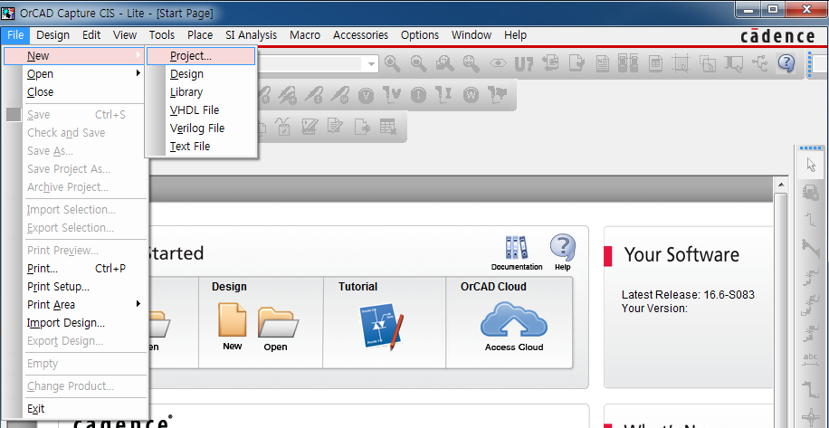
Project 만들기 (1)
Project 만들기
File → New → Project

Slide 4
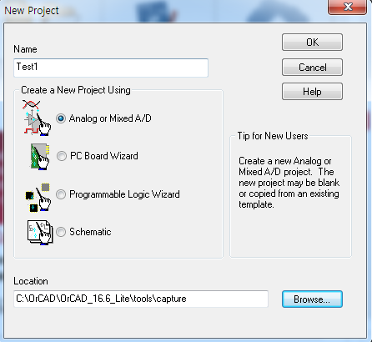
Project 만들기 (2)
Location은 영어로만 이뤄진 path를 정해준다

Slide 5
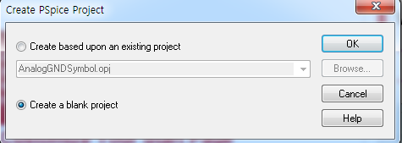
Project 만들기 (3)
Create a blank Project

Slide 6
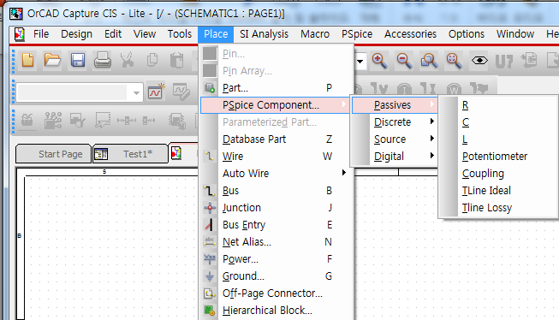
부품 추가 (1)
혹은 Pspice Component를 이용해서 부품추가가 가능

Slide 7
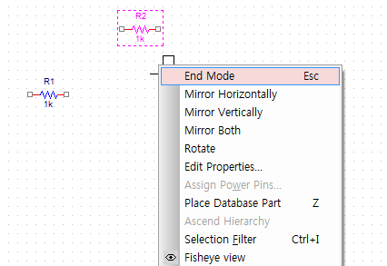
부품 추가 (2)
End Mode(부품 추가 중단)
- ESC key
- Right click -> End Mode
- Delete key로 삭제가능

Slide 8
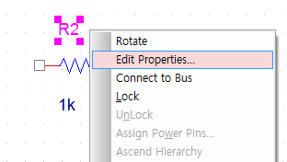
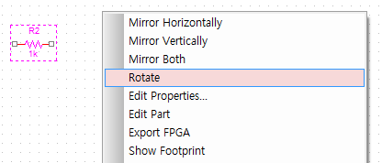


부품 수정 (1)
Part rotate
R key
Right click -> rotate

Slide 9
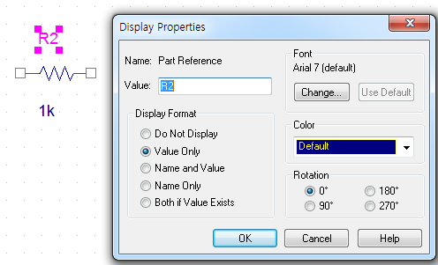
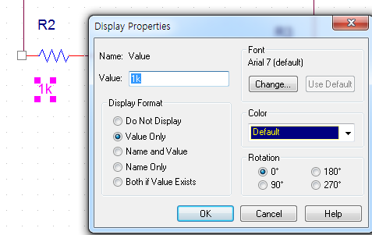
부품 수정 (2)
Edit Properties로 이름과 값 수정가능
- 수정할 부분 Double click
or Right click -> Edit Properties…

Slide 10
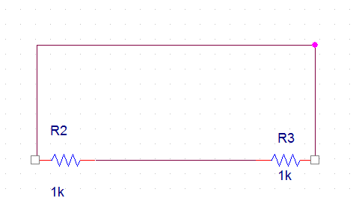
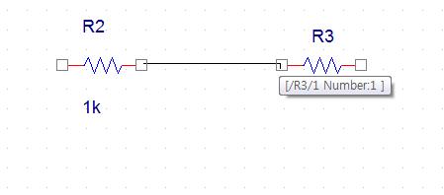
Wiring (1)
W key를 눌러 소자 사이에 wire를 연결
- ESC key로 wire 배치 중단 가능
- Delete key로 삭제 가능

Slide 11
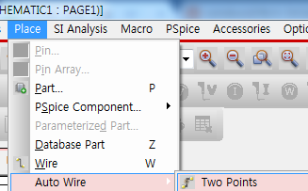
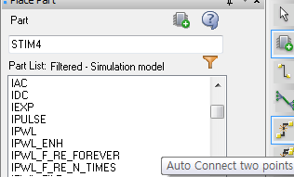
Wiring (2)
Auto wire를 이용하면 더 쉽게 구성 가능

Slide 12
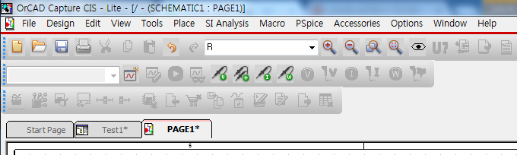
Simulation (1)
측정을 위해 핀을 설치
- 좌측부터 전압, 전압차, 전류, 파워를 의미

Slide 13
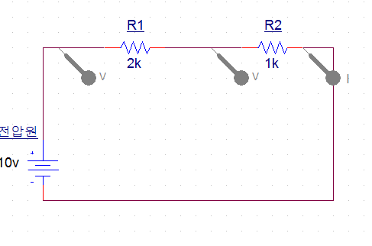
Simulation (2)
측정하고 싶은 곳에 핀을 두고 클릭

Slide 14
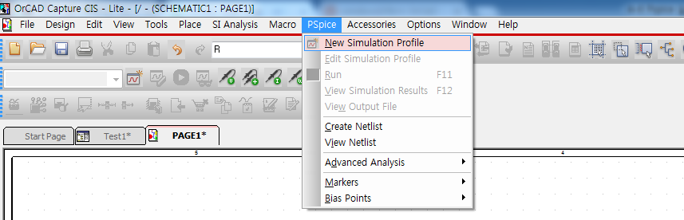
Simulation (3)
Pspice – New Simulation Profile 클릭

Slide 15
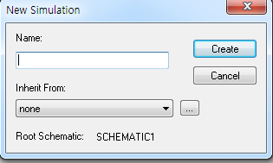
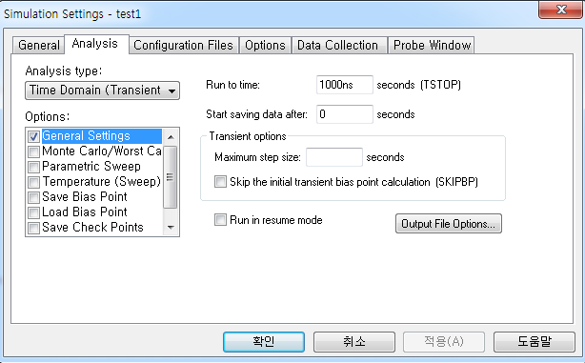
Simulation (4)
Pspice – New Simulation Profile 클릭

Slide 16
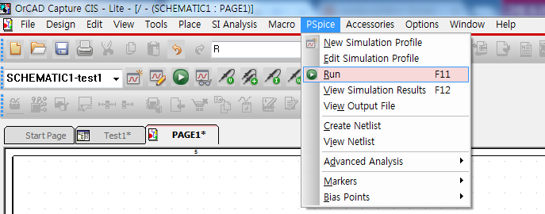
Simulation (5)
Run 하는 법
- 또는 Pspice – Run 클릭 또는 F11

Slide 17
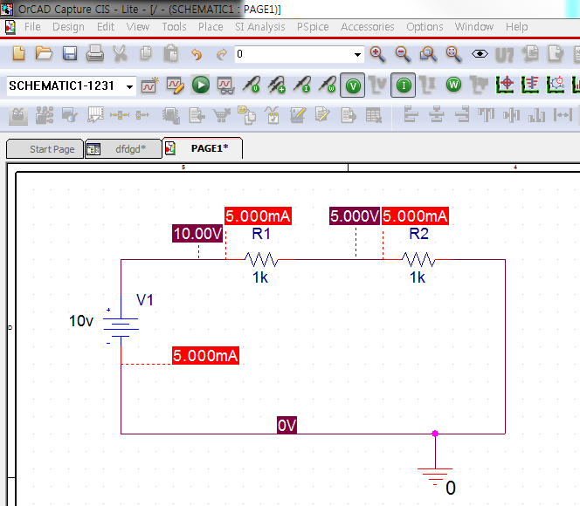
Simulation (6)
또는 클릭하면 도선 내에 흐르는 전류와 전압을 표시

Slide 18
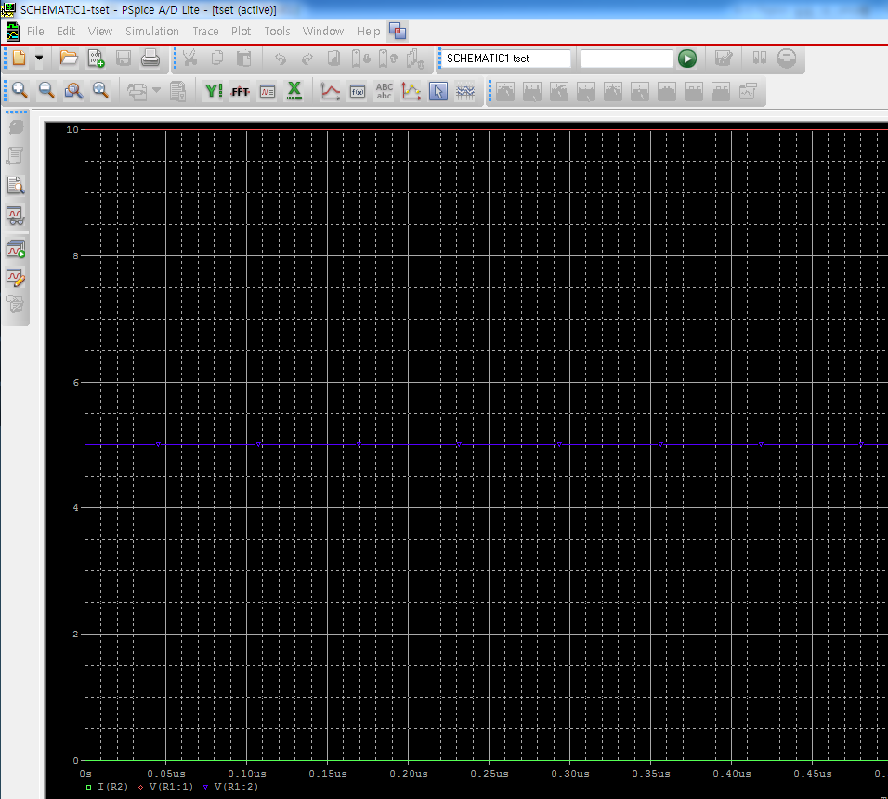
Simulation (7)
파형: 핀을 두었던 곳의 전압과 전류를 그래프의 형태로 표시

Slide 19
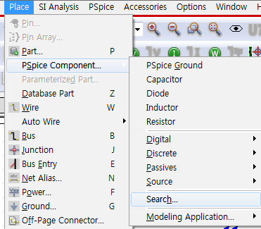
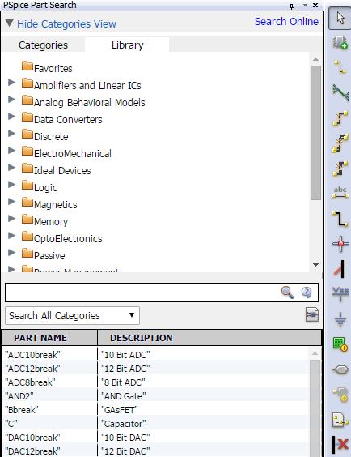
부품 찾기 (1)
Pspice Component – Search 클릭

Slide 20
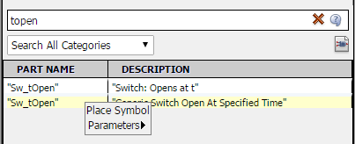
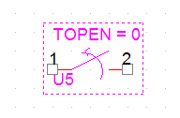
부품 찾기 (2)
원하는 부품의 이름검색 – part name 클릭 – 표시된 part 우클릭 – place symbol 클릭 – 원하는 위치에 설치

Slide 21
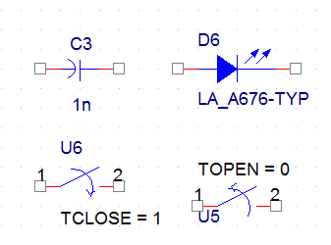
부품 찾기 (3)
다음 부품들을 찾을 것
극성 커패시터 : CAPACITOR (AA Enabled)
LED : LA_A676-TYP,
스위치 : topen, tclose

Slide 22
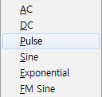
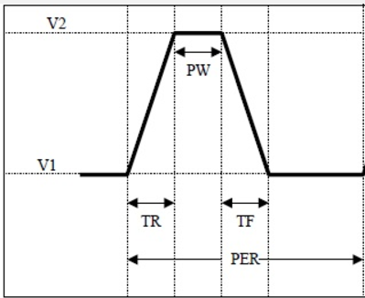

AC 전압원 (1)
Pulse 전압원
V1 : 신호의 최소 전압
V2 : 신호의 최대 전압
PW : V2 전압의 폭
TR : V1에서 V2로의 상승시간
TF : V1에서 V2로의 하강시간
PER : 주기 ($1/{PER }=$ 주파수)
TD : 초기 시간 지연

Slide 23
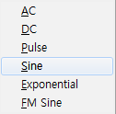
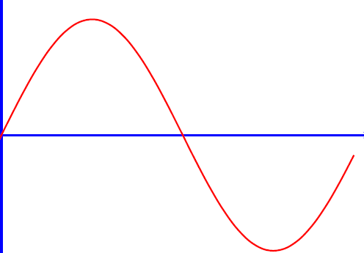


AC 전압원 (2)
Sine 전압원
VOFF : Offset 전압
VAMPL : Peak-to-Peak 전압
FREQ : 주파수 (Freqeuncy)
AC : AC 해석 수행시 크기입력
VOFF
VAMPL
$$T$$
$1/T=$FREQ

Slide 24
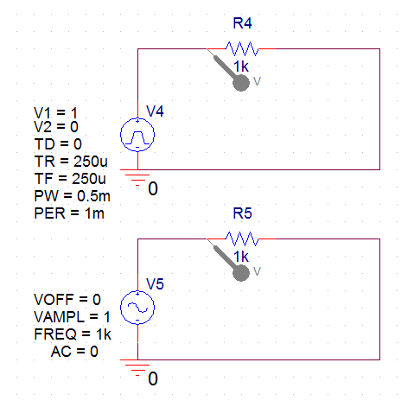
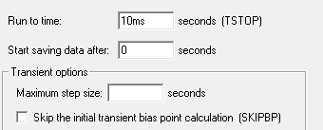
실험내용 (1)
아래와 같은 회로를 구성하라

Slide 25
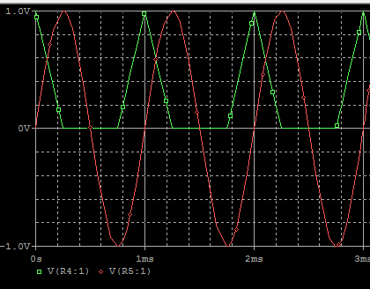
실험내용 (1) 조교용
실험내용(1) 결과

Slide 26
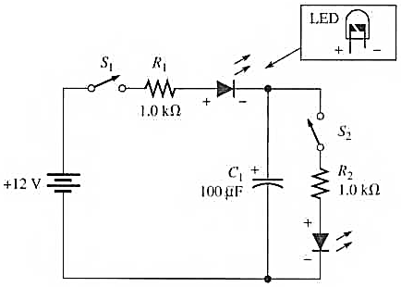
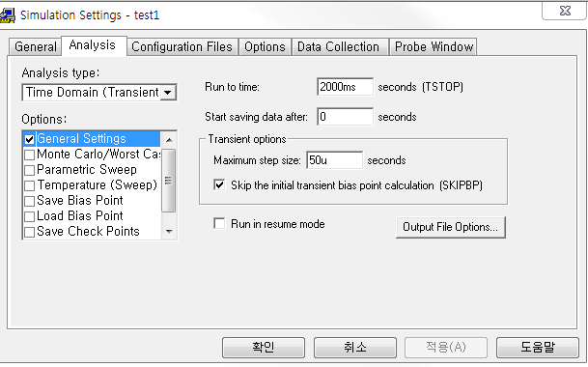
실험내용 (2)
아래와 같은 회로를 구성한 후 시뮬레이션 결과 측정
전압 측정

Slide 27
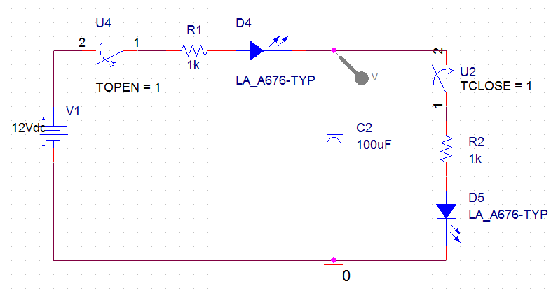
실험내용 (2) 조교용
실험내용(2) 회로

Slide 28
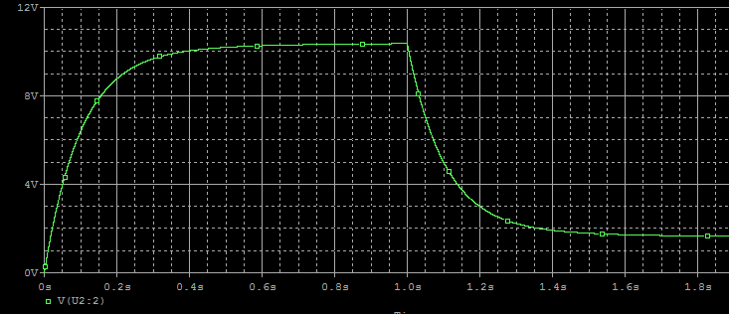
실험내용 (2) 조교용
실험내용(2) 결과

Slide 29
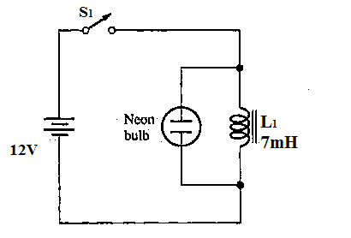
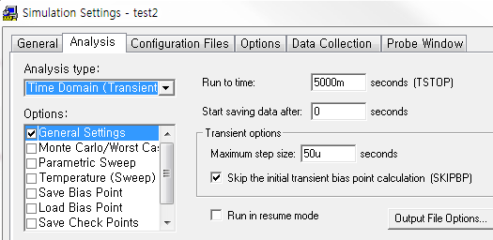
실험내용 (3)
아래와 같은 회로를 구성하라

Slide 30
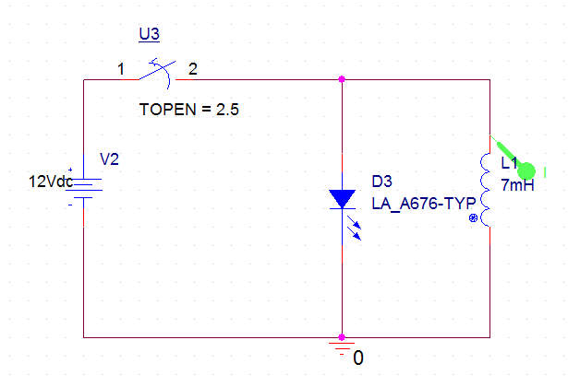
실험내용 (3) 조교용
실험내용(3) 회로

Slide 31
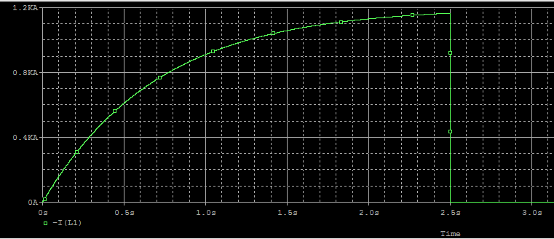
실험내용 (3) 조교용
실험내용(3) 결과

Slide 32
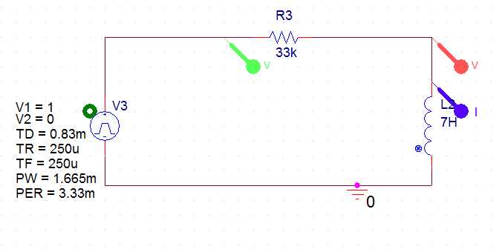
과제 조교용
과제 회로

Slide 33
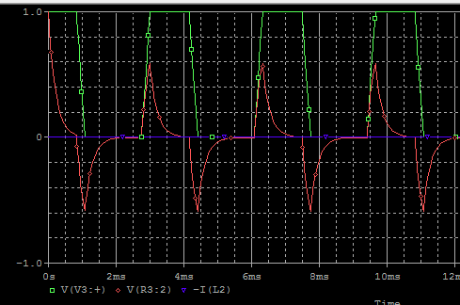
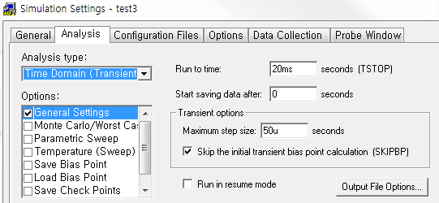
과제 조교용
과제 결과

Slide 34
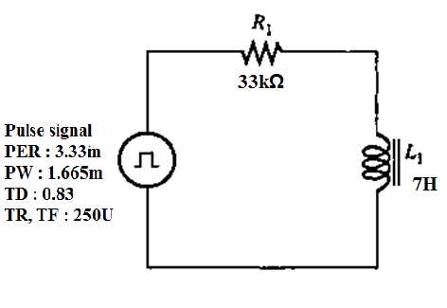
과제
아래와 같은 회로를 구성하라

Slide 35
결과보고서
실험내용(1), (2)와 과제의 회로에 대한 OrCAD Pspice 시뮬레이션 결과 (파형, 전류, 전압)를 정리한 결과보고서를 제출
회로 파일, 파형(waveform)을 첨부하여 제출 (전류, 전압 표시는 회로에 포함)
시뮬레이션을 통해 얻은 결과 (파형, 전압, 전류) 값들이 다양한 법칙을 통해 계산한 값들과 일치하는지 증명할 것
기타 분석 내용 포함

Slide 36
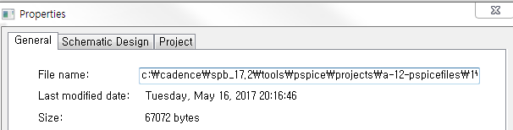

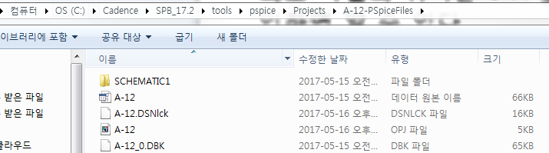
결과보고서-제출 방법 (1)
회로 파일의 위치는 Design Properties -> File name을 확인하면 알 수 있다.
모두 복사

Slide 37
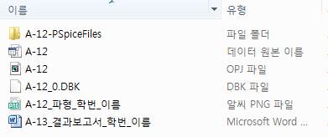

결과보고서-제출 방법 (2)
아래와 같이 압축하여 보고서와 같이 첨부
Orcad Pspice 파일
파형 캡쳐 사진
결과보고서
압축

Slide 38
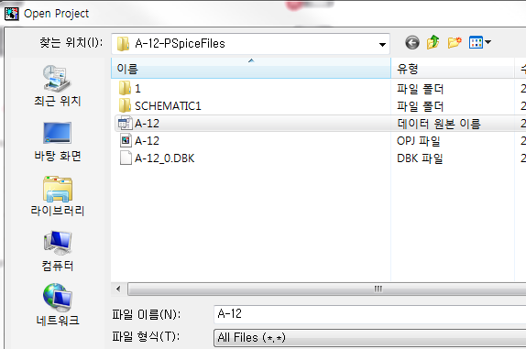

파일-확인 방법
Orcad에서 File – Open project를 누른 후 All Files 클릭 후 OPJ파일 또는 데이터 원본 이름(.dsn)파일을 클릭

